Slide 1
Trong nhaân teá baøo
Chaát teá baøo
Gen mang thoâng tin caáu truùc cuûa proâteâin.
Trung gian
Proâteâin ñöôïc hình thaønh
mARN
? Giöõa gen vaø proâteâin coù quan heä vôùi nhau thoâng qua caáu truùc trung gian naøo, vai troø cuûa caáu truùc ñoù.

Slide 2

Bài 19: MỐI QUAN HỆ GIỮA GEN VÀ TÍNH TRẠNG

Slide 3




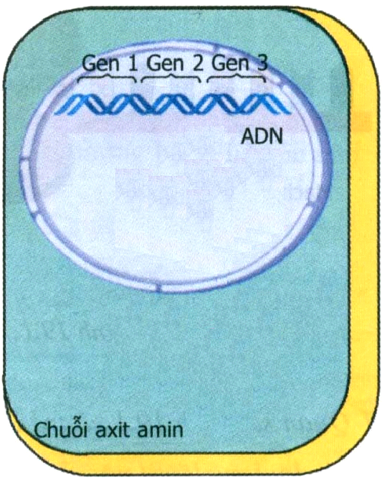
BÀI 19: MỐI QUAN HỆ GIỮA GEN VÀ TÍNH TRẠNG
I. Mối quan hệ giữa ARN và Prôtêin
Tế bào
- Cấu trúc trung gian nào giúp gen truyền đạt thông tin quy định cấu trúc prôtêin?Cấu trúc không gian đó có vai trò gì?
ADN(gen)
- Prôtêin được tổng hợp tại đâu của tế bào?
- Gen có trong thành phần nào của tế bào và có chức năng gì?
mARN là dạng trung gian có vai trò truyền đạt thông tin về cấu trúc prôtêin sắp được tổng hợp từ nhân ra chất tế bào.
mARN
1. Vai trò của mARN
mARN
chuỗi axit amin
(prôtêin)

Slide 4
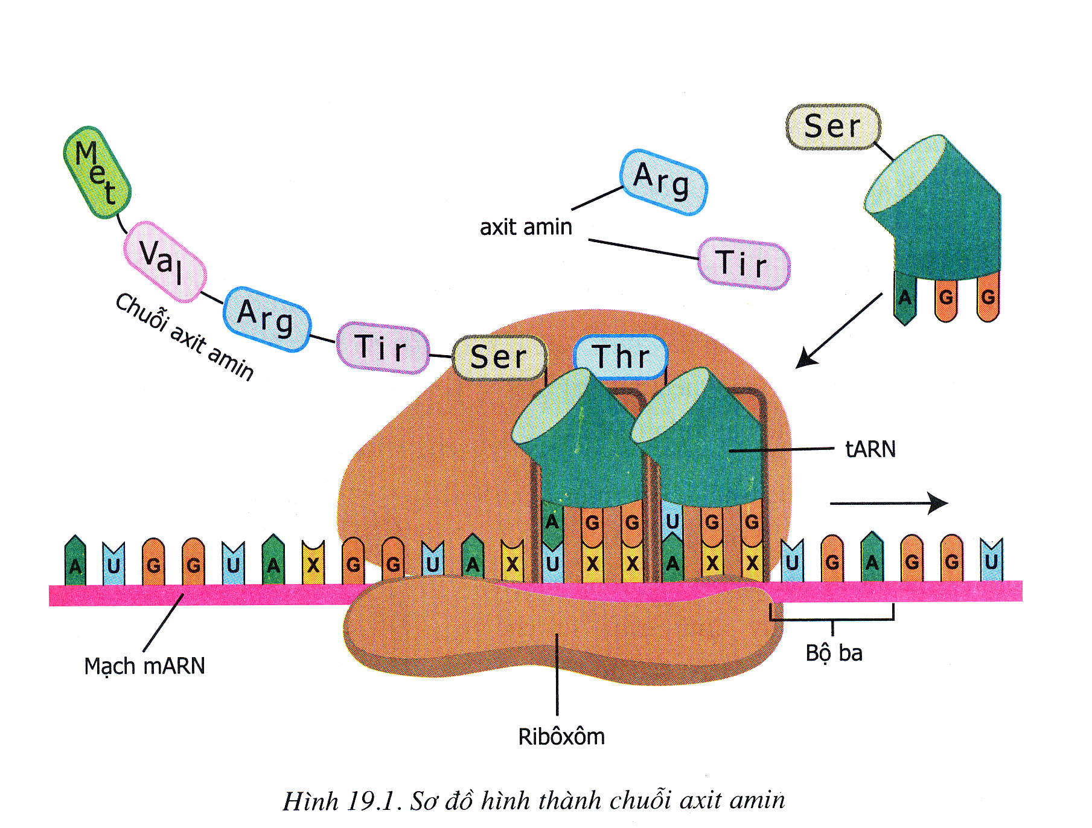
I. Mối quan hệ giữa ARN và Prôtêin
Tương quan về số lượng giữa axit amin và nuclêotit của mARN khi ở trong ribôxôm?
Các loại Nuclêotit nào ở mARN và tARN
liên kết với nhau?
Cho biết thành phần tham gia tổng hợp chuỗi axit amin?

Slide 5
Các axit amin được liệt kê đầy đủ dưới bảng sau:
Tên axit amin | Viết tắt
Glycine | Gly
Alanine | Ala
Valine | Val
Leucine | Leu
Isoleucine | Ile
Methionine | Met
Phenylalanine | Phe
Tryptophan | Trp
Proline | Pro
Tên axit amin | Viết tắt
Serine | Ser
Threonine | Thr
Cysteine | Cys
Tyrosine | Tyr
Asparagine | Asn
Glutamine | Gln
Aspartic acid | Asp
Glutamic acid | Glu
Lysine | Lys
Arginine | Arg
Histidine | His
Ser
Thr
Val
Tir
Met
Arg

Slide 6
Arg
Thr
Ser
Met
Val
Ser
Arg
Thr
Val
Met
Arg
Tir
X
X
G
X
X
G
CÁC AXÍT AMIN
A
U
G
U
A
A
G
U
G
X
G
G
Tir
Các tARN mang AXÍT AMIN tương ứng
A
G
U
RIBÔXÔM
G
G
G
G
X
G
G
A
G
A
U
A
A
X
X
X
X
A
X
U
U
U
U
U
MÃ MỞ ĐẦU
mARN (mạch khuôn)
MÃ KẾT THÚC

Slide 7

2. Sự hình thành chuỗi axit amin:
- mARN rời khỏi nhân đến ribôxôm để tổng hợp prôtêin.

Slide 8
Ser
Thr
Val
Thr
Arg
Tir
Ser
Val
Met
Arg
Met
Arg
A
U
X
G
X
Tir
X
U
G
X
G
U
G
G
A
X
A
G
A
A
U
U
Gly
X
G
G
X
A
X
G
G
G
G
X
G
G
A
G
A
U
A
A
X
X
X
X
A
X
U
U
U
U
U
mARN (mạch khuôn)
MÃ MỞ ĐẦU
MÃ KẾT THÚC

Slide 9
Ser
Ser
Thr
Arg
Val
Arg
Met
Arg
Val
G
Thr
X
G
X
A
Tir
G
Tir
A
U
X
Gly
X
G
G
X
G
U
U
G
A
A
G
U
X
A
Met
X
X
A
U
G
G
G
G
X
G
G
A
G
A
U
A
A
X
X
X
X
A
X
U
U
U
U
U

Slide 10
Ser
Tir
Thr
Thr
Val
Arg
Met
Ser
Arg
A
U
Arg
G
X
G
Tir
A
U
G
U
Gly
X
G
G
G
A
G
X
X
G
X
A
Met
Val
X
X
X
U
A
A
U
G
G
G
G
X
G
G
A
G
A
U
A
A
X
X
X
X
A
X
U
U
U
U
U

Slide 11
Ser
Tir
Thr
Thr
Val
Arg
Met
Ser
Arg
A
U
X
G
G
X
A
U
G
U
Tir
A
U
Gly
X
G
G
G
A
G
Met
Val
Arg
X
A
X
X
X
X
G
U
A
G
G
G
G
X
G
G
A
G
A
U
A
A
X
X
X
X
A
X
U
U
U
U
U

Slide 12
2. Sự hình thành chuỗi axit amin:
- mARN rời khỏi nhân đến ribôxôm để tổng hợp prôtêin.
- Các tARN mang axit amin vào ribôxôm khớp với mARN theo NTBS → đặt axit amin vào đúng vị trí.
- Khi ribôxôm dịch một nấc trên mARN → 1 axit amin được hình thành.

Slide 13
Met
Ser
Thr
Thr
Val
Arg
X
Ser
A
Arg
U
A
U
G
X
Tir
U
G
X
Gly
A
U
X
G
G
G
A
G
Met
Val
Arg
Tir
X
A
X
X
G
X
A
G
U
G
G
G
G
X
G
G
A
G
A
U
A
A
X
X
X
X
A
X
U
U
U
U
U

Slide 14
Arg
Arg
Val
Met
Arg
Tir
Thr
X
X
X
X
U
G
A
U
A
X
A
U
X
G
G
G
G
U
Gly
X
A
Met
Val
Arg
Tir
X
Ser
G
G
A
A
G
U
G
G
G
G
X
G
G
A
G
A
U
A
A
X
X
X
X
A
X
U
U
U
U
U

Slide 15
Tyr
Arg
Ser
Met
Tir
Val
Arg
X
X
U
G
G
A
X
A
G
X
A
X
U
U
G
A
Gly
A
U
X
G
G
Met
Val
Arg
X
A
Tir
X
Ser
Thr
G
G
G
A
U
G
G
G
G
G
X
G
G
A
G
A
U
A
A
X
X
X
X
A
X
U
U
U
U
U

Slide 16
Arg
Ser
Met
Val
Tir
Arg
X
X
G
G
X
X
A
G
U
A
A
U
G
A
Gly
U
X
G
G
Met
Val
Arg
Tir
Ser
Thr
X
A
X
G
U
G
G
G
G
G
X
G
G
A
G
A
U
A
A
X
X
X
X
A
X
U
U
U
U
U

Slide 17
Arg
Ser
Met
Val
Tir
Arg
X
X
G
G
X
X
A
G
U
A
A
U
G
A
Gly
U
X
G
G
Met
Val
Arg
Tir
Ser
Thr
X
A
X
G
U
G
G
G
G
G
X
G
G
A
G
A
U
A
A
X
X
X
X
A
X
U
U
U
U
U

Slide 18
Arg
Ser
Met
Val
Tir
Arg
X
X
G
G
X
X
A
G
U
A
A
U
G
A
U
X
G
G
Chuỗi axit amin
Met
Val
Arg
Tir
Ser
Thr
G
G
G
G
X
G
G
A
G
A
U
A
A
X
X
X
X
A
X
U
U
U
U
U

Slide 19
- mARN rời khỏi nhân đến tế bào chất để tổng hợp prôtêin.
- Các tARN mang axit amin vào ribôxôm khớp với mARN theo NTBS → đặt axit amin vào đúng vị trí.
- Khi ribôxôm dịch một nấc trên mARN → 1 axit amin được hình thành.
Trình bày quá trình hình thành chuỗi axit amin?
- Khi ribôxôm dịch chuyển hết chiều dài của mARN → chuỗi axit amin được tổng hợp xong

Slide 20
2. Sự hình thành chuỗi axit amin:
+ mARN rời khỏi nhân đến ribôxôm để tổng hợp prôtêin.
+ Các tARN mang axit amin vào ribôxôm khớp với mARN theo NTBS → đặt axit amin vào đúng vị trí.
+ Khi ribôxôm dịch một nấc trên mARN → 1 axit amin được hình thành.
+ Khi ribôxôm dịch chuyển hết chiều dài của mARN → chuỗi axit amin được tổng hợp xong.
Sự hình thành chuỗi
axit amin dựa trên nguyên tắc nào?
Nguyên tắc tổng hợp :
+ Khuôn mẫu (mARN).
+ NTBS (A – U; G – X).

Slide 21
Hãy viết ra mạch mARN và chuỗi axit amin được qui đinh bởi mạch ADN sau :
ADN : ATGGXGATAXGTGATTAGXTAATTXGX
mARN: UAXXGXUAUGXAXUAAUXGAUUAAGXG
tARN: AUG GXG AUA XGU GAU UAG XUA AUU XGX
Kết thúc
Chuỗi axit amin
Met –Ala - Iso - Arg – Asp
Methionin Alanin Isolecucin Arginin Aspartic

Slide 22
II. Mối quan hệ giữa gen và tính trạng
- Cho biết các axit amin dưới đây tương ứng với các bộ 3 mã hóa trên mARN như sau:
Valin: GUU Alanin: GXX Lơxin: UUG Lizin: AAA
- Một đoạn gen có thứ tự các cặp Nu như sau:
Mạch gốc: - XGG – TTT – XAA – AAX –
Mạch bổ sung: - GXX – AAA – GTT – TTG –
- Hãy xác định trình tự các axit amin trong đoạn phân tử protein được tổng hợp từ gen này.
Mạch gốc: - XGG – TTT – XAA – AAX –
Mạch ARN:
Chuỗi axit amin:
- GXX – AAA – GUU – UUG -
- Alanin – Lizin – Valin – Lơxin -
Gen (một đoạn ADN)→ mARN → Protein→Tinh trạng

Slide 23
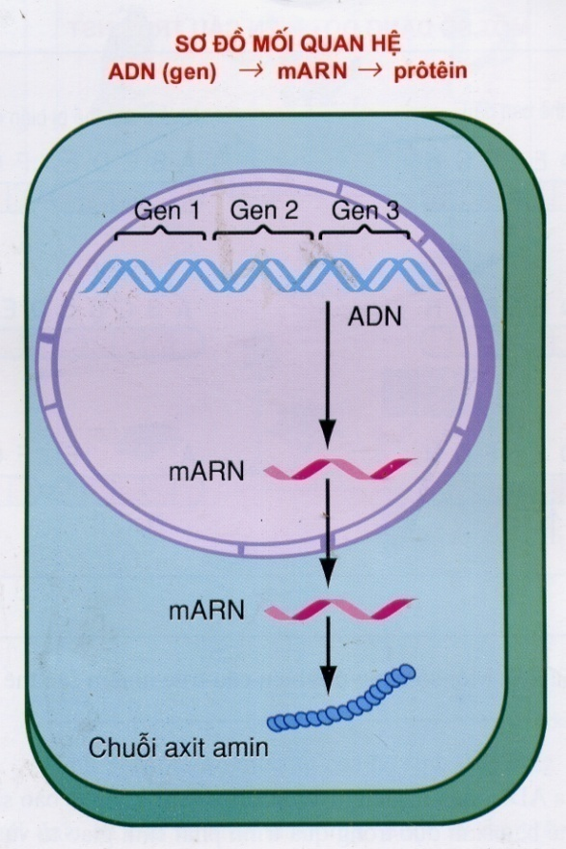
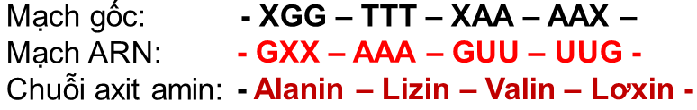
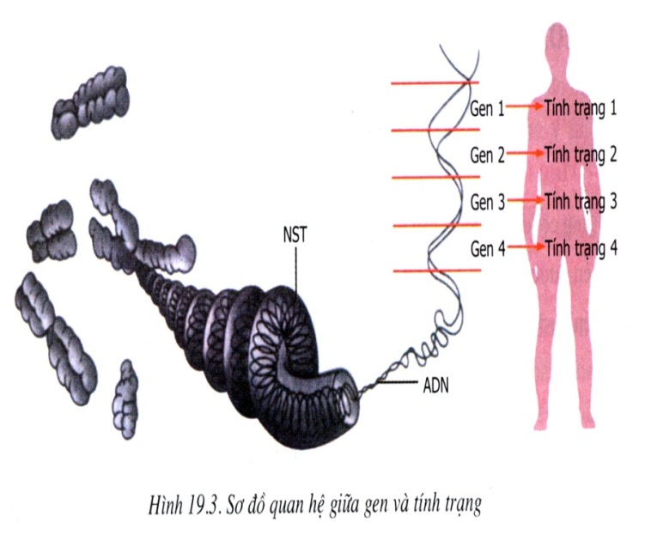
II. Mối quan hệ giữa gen và tính trạng
1
2
3
Gen (một đoạn ADN)→ mARN → Protein→Tính trạng
Thảo luận nhóm (3 phút) hoàn thành bài tập điền từ sau:
Gen
1
- ...........làm khuôn mẫu để tổng hợp mARN; ...........là khuôn mẫu để tổng hợp Prôtêin, ............ tham gia vào các hoạt động của tế bào từ đó biểu hiện thành tính trạng.
2
mARN
Prôtêin
3
4
nuclêôtit trong ADN
Trình tự các ............................
qui định trình tự các................................., qua đó qui định trình tự các
..................của phân tử Prôtêin và biểu hiện thành tính trạng.
nuclêôtit trong ARN
5
6
axit amin
Notes:
Mèi liªn hÖ

Slide 24
II. Mối quan hệ giữa gen và tính trạng
Gen (một đoạn ADN)→ mARN → Protein→Tính trạng
- Mối quan hệ:
+ ADN là khuôn mẫu để tổng hợp mARN.
+ mARN là khuôn mẫu để tổng hợp chuỗi axit amin
(cấu trúc bậc 1 của prôtêin).
+ Prôtêin tham gia cấu trúc và hoạt động sinh lí của tế bào → biểu hiện thành tính trạng của cơ thể.
- Bản chất mối quan hệ gen – tính trạng.
+ Trình tự các nuclêôtit trong ADN quy định trình tự các nuclêôtit trong ARN, qua đó quy định trình tự các axit amin của phân tử Prôtêin.
+ Prôtêin tham gia vào các hoạt động của tế bào → biểu hiện thành tính trạng.

Slide 25
BÀI 19: MỐI QUAN HỆ GIỮA GEN VÀ TÍNH TRẠNG
I. Mối quan hệ giữa ARN và Prôtêin
* Nguyên tắc tổng hợp : Khuôn mẫu (mARN), NTBS (A – U; G – X).
1. Vai trò của mARN
mARN là dạng trung gian có vai trò truyền đạt thông tin về cấu trúc prôtêin sắp được tổng hợp từ nhân ra chất tế bào.
II. Mối quan hệ giữa gen và tính trạng
- Mối quan hệ:
+ ADN là khuôn mẫu để tổng hợp mARN.
+ mARN là khuôn mẫu để tổng hợp chuỗi axit amin (cấu trúc bậc 1 của prôtêin).
+ Prôtêin tham gia cấu trúc và hoạt động sinh lí của tế bào → biểu hiện thành tính trạng của cơ thể.
2. Sự hình thành chuỗi axit amin:
+ mARN rời khỏi nhân đến ribôxôm để tổng hợp prôtêin.
+ Các tARN mang axit amin vào ribôxôm khớp với mARN theo NTBS → đặt axit amin vào đúng vị trí.
+ Khi ribôxôm dịch một nấc trên mARN → 1 axit amin được hình thành.
+ Khi ribôxôm dịch chuyển hết chiều dài của mARN → chuỗi axit amin được tổng hợp xong
- Bản chất mối quan hệ gen – tính trạng.
+ Trình tự các nuclêôtit trong ADN qui định trình tự các nuclêôtit trong ARN, qua đó qui định trình tự các axit amin của phân tử Prôtêin. Prôtêin tham gia vào các hoạt động của tế bào → biểu hiện thành tính trạng.

Slide 26
Trß ch¬i gi¶i « ch÷
1
§ a P h © n
P
R
«
T
ª
I
n
2
A R N
3
N u c l ª « t i t
4
t Ý n h t r ¹ n g
5
a x i t n u c l ª i c
6
R i b « x « m
7
A x i t a m i n
Nguyªn t¾c cÊu t¹o cña ADN, ARN vµ Pr«tªin?
§Æc ®iÓm h×nh th¸i, sinh lý, cÊu t¹o cña c¬ thÓ ®­îc gäi lµ g×?
Tªn gäi chung cña ADN vµ ARN?
N¬i tæng hîp pr«tªin?
Lo¹i axit nuclªic cã cÊu tróc mét m¹ch?
§¬n ph©n cÊu t¹o nªn mARN?
§¬n ph©n cÊu t¹o nªn pr«tªin?
§¸p ¸n
Notes:
Trò chơi giải ô chữ

Slide 27
Luyện tập
1. Nội dung của mối quan hệ giữa gen và ARN
a. ADN là mạch khuôn để tổng hợp mARN
b. Trình tự các nucleotit trên ADN quy định trình tự các nucleotit trong ARN
c. Cả a và b

Slide 28
2. Nội dung mối quan hệ giữa ARN và protein là:
ARN là khuôn mẫu để tổng hợp nên chuỗi axit amin (cấu trúc bậc 1 của protein)
b. ARN mang thông tin cấu trúc của protein.
c. Cả a và b

Slide 29
3. NTBS được thể hiện trong mối quan hệ:
Gen (1 đoạn ADN) => mARN là:
a. A – T, T – A, G – X, X - G
b. A – U, T – A, G – X, X – G
c. Cả a và b

Slide 30
4. NTBS được thể hiện trong mối quan hệ: mARN => protein là:
a. A – T, T – A, G – X, X - G
b. A – U, U – A, G – X, X – G
c. Cả a và b

Slide 31

DẶN DÒ
- Học bài, hoàn thành các câu hỏi cuối bài.
- Chuẩn bị cho bài sau:
+ Ôn lại kiến thức đã học về ADN.
+ Nghiên cứu trước bài thực hành để hiểu được các bước tiến hành.

